Slide 1
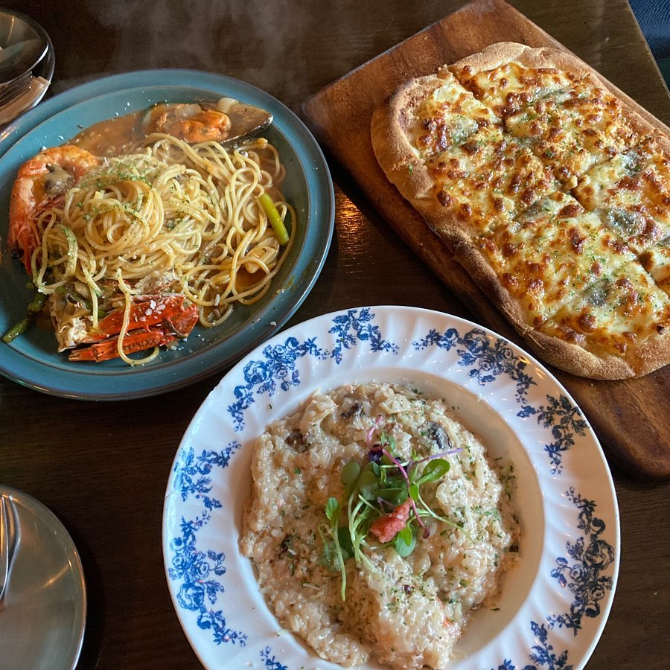
당신의 음식을 응원 합니다.
이 관 복

Slide 2
5. 메인 페이지
6. 서브 페이지 7. 모바일 페이지
1. 사이트 분석 2. 제작 기법 3. Color & Font 4. 레이 아웃

Slide 3
1. 사이트 분석
배운 것을 최대한 활용 하여 구현 한다.
2. 제작 기법
＊ HTML
＊ CSS
＊ JAVASCRIPT
＊ Jquery

Slide 4
3. Color & Font
#fff
Rgb:110, 0, 0, 0.9
Rgb:255, 175, 175
Rgb:190, 216, 180
Rgb:128, 128, 128
Rgb:255, 84, 17
나눔 고딕
나눔 팬 스크립트

Slide 5
4. 레이 아웃
MENU
Content
Content
Content
Content
Footer

Slide 6
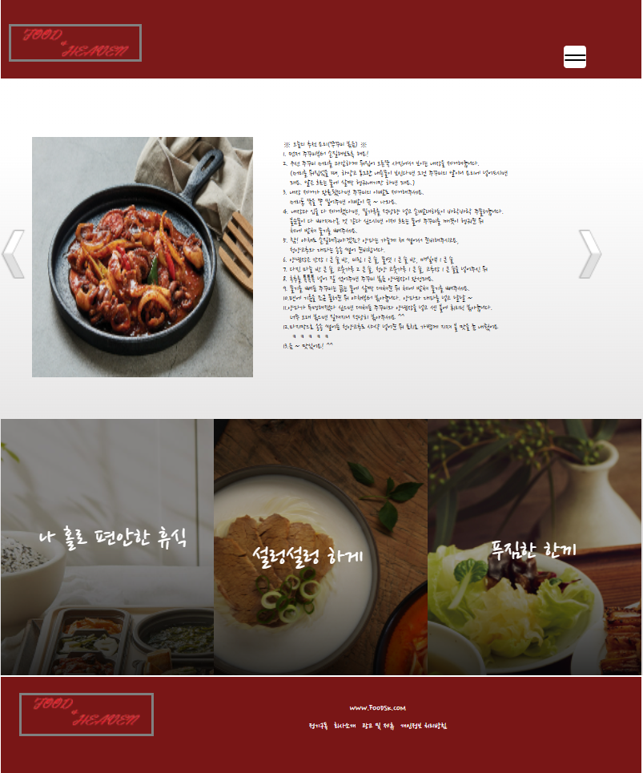
5. 메인페이지
2
1
상단 메뉴 fixd 고정
2. 로그 애니메이션 추가하여 마우스 오버시 움직이도록 작업
3
3. 스크롤 JAVASCRIT 사용 하여 스크롤 작업
4
4. 컨탠츠 텍스트 애니메이션을 이용 하여
천천히 등장하도록 작업

Slide 7
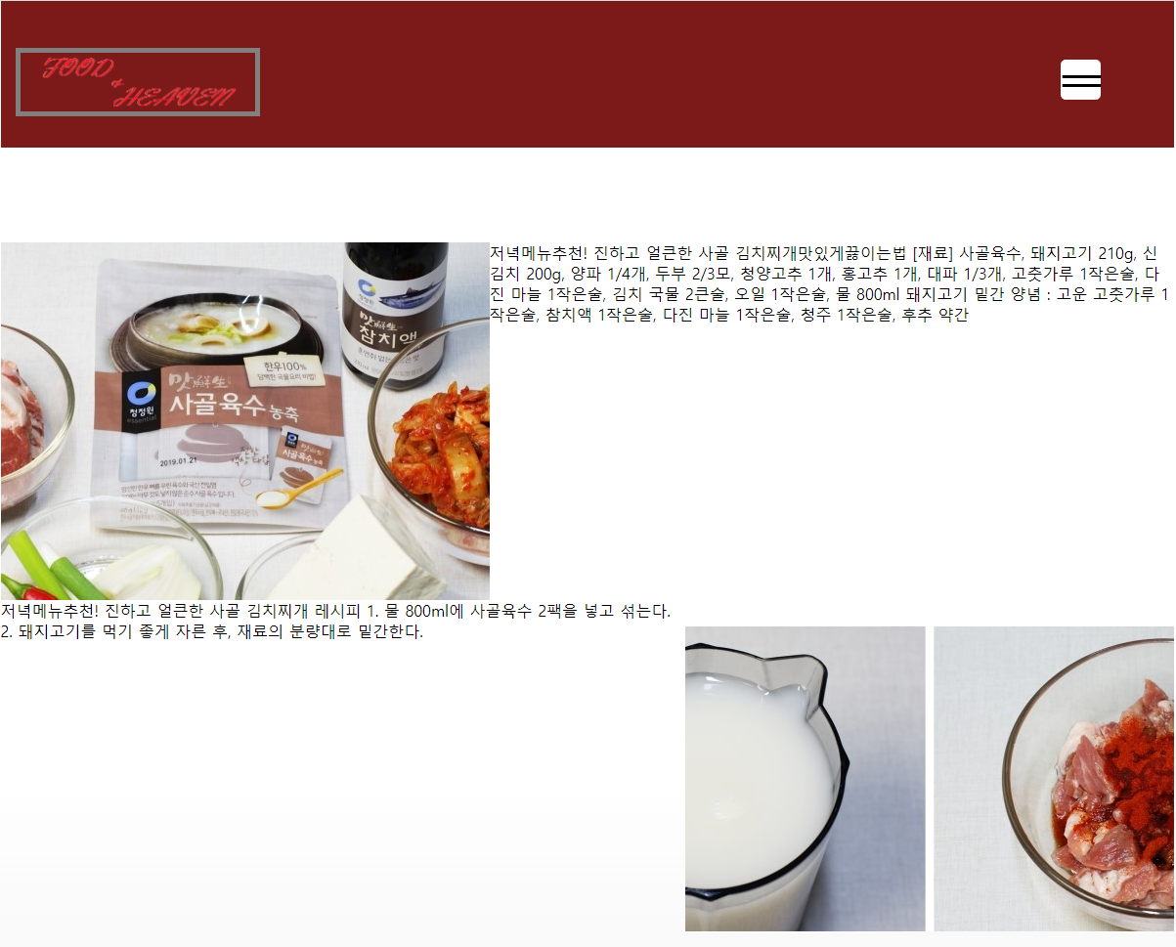
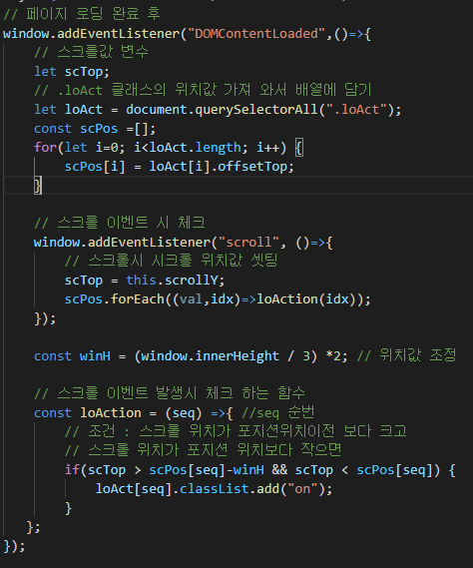
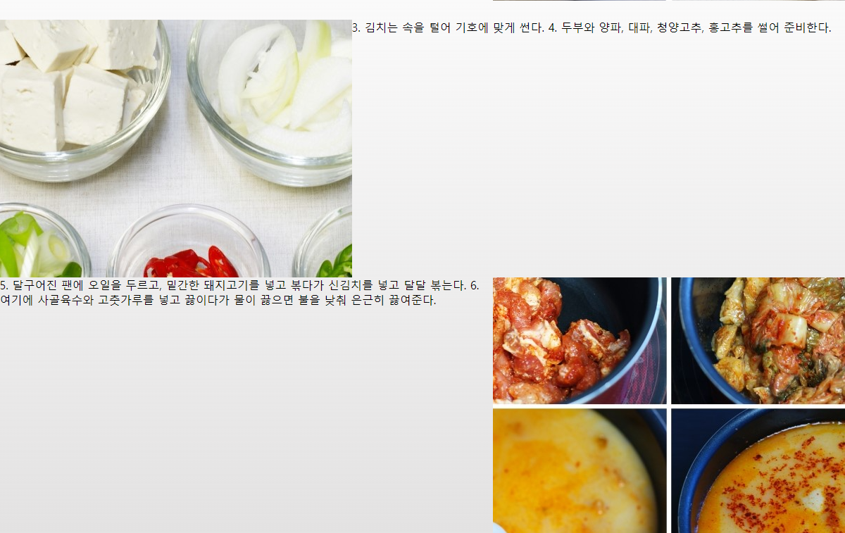
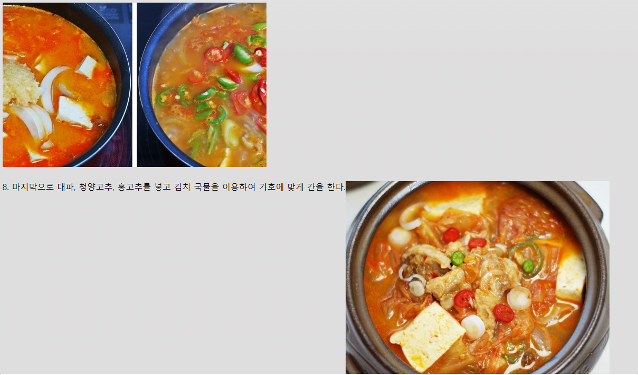
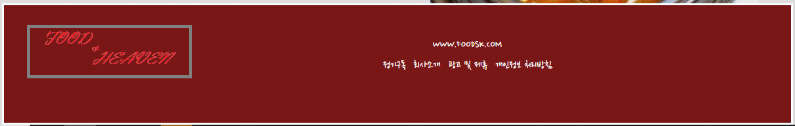
6. 서브 페이지
마우스 스크롤 시 등장 하는 로우 작업
1

Slide 8
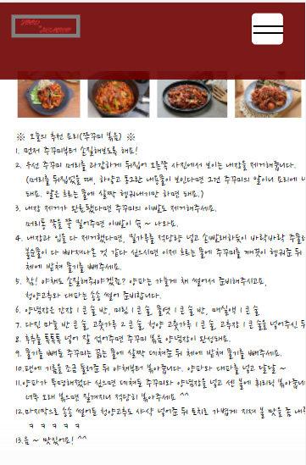
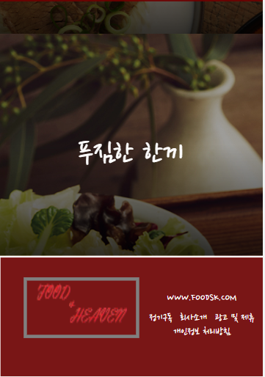
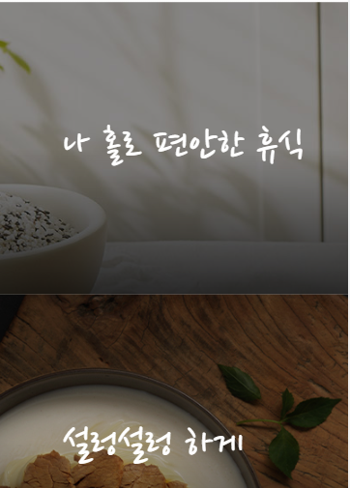
7. 모바일 페이지
모파일 페이지 전환시 메인 페이지 슬라이드 기능 정지

